Slide 1
Za ići dalje pritisni donju strelicu
Ako se želiš vratiti na prethodnu stranicu pritisni gornju strelicu

Slide 2
Da pokreneš prezentaciju pritisni: Dijaprojekcija
Nakon toga pritisni: S trenutnog slajda

Slide 3
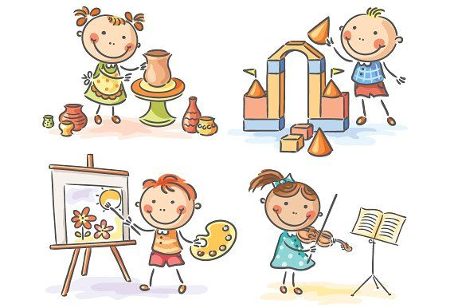
Produženi boravak
Dobar dan!
Jeste li mi dobro?

Slide 4
Č I Ć
Pročitaj pjesmu 3 puta i zapjevaj je!
https://www.youtube.com/watch?v=ElhSKbqX1J4

Slide 5
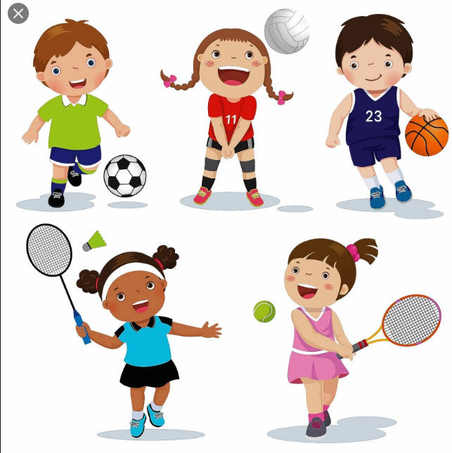
TZK
Pripremi se za sport!
https://www.youtube.com/watch?v=xbVr38Bhe7E

Slide 6
Brojalice
Baš me zanima kako ćeš izvršiti ovaj zadatak!
ZADATAK - napamet naučiti zadanu brojalicu!
snimi se nakon što si je naučio i pošalji mi snimku na e-mail (može kao video ili zvukovna poruka)
za poslati snimku imaš vremena do petka
Brojalica je na idućem slajdu!
hscukan2@gmail.com

Slide 7
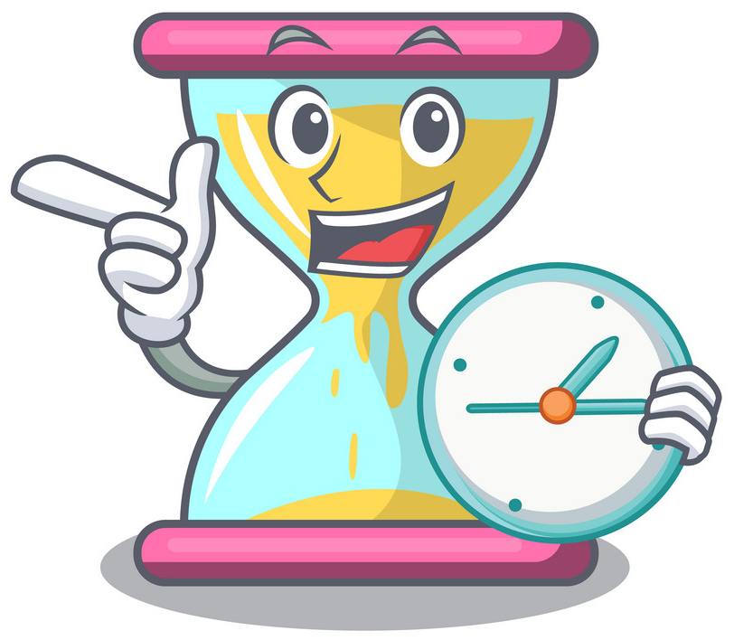
Četiri su strane svijeta, Zemlja se kroz vrijeme šeta, istok, zapad, sjever, jug, put je kratak, put je dug.
S
Z
I
J

Slide 8
Lov na abecedu
Upute:
Složi ovakvu tablicu ali sa više redaka (npr.10)
Ne morate odmah odigrati sva slova abecede (može samo 10 slova)
Štopajte 2-3 minute da popunite tablicu za prvo slovo
Pročitajte napisano i upišite bodove
Bodovi: 2 boda za svaku napisanu riječ
1 bod ako imate napisanu istu riječ 0 bodova ako nisi napisao riječ
Ponovite iste korake za ostala slova!
I evo jedne igre koju možeš zaigrati sa svojim ukućanima!
 | ŽIVOTINJA | HRANA | IGRAČKA | ŽENSKO IME | MUŠKO IME
A | antilopa | ananas | avion | Ana | Ante
B | bik | brokula | ? | Bruna | Borna
C
…
2 | 2 | 2 | 2 | 2
2 | 1 | 0 | 2 | 2

